Slide 1
CDO Web 框架详解

Slide 2
日程
框架流程图
框架原理剖析
框架实例程序
框架其他应用
框架安全验证

Slide 3
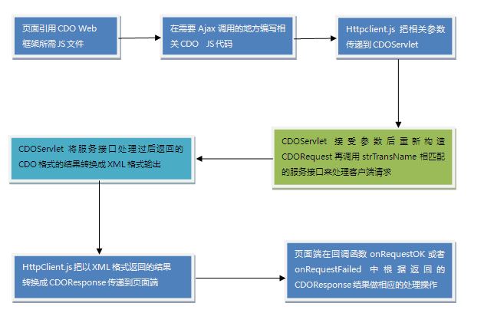
一、框架流程图

Slide 4
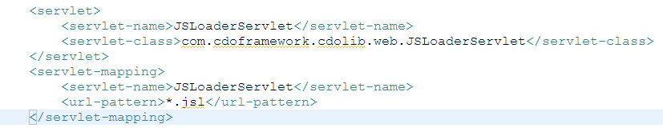

二、框架原理剖析
在web.xml中配置 JSLoaderServlet
在需要使用CDO Web框架的页面通过如下方式引入相关JS文件

Slide 5

二、框架原理剖析
JSLoaderServlet 会处理所有后缀为 *.jsl 的请求，把参数的js文件路径转换成js文件内容直接输出到页面端。
这样做的好处是把CDOWeb框架要用到的JS文件作为资源统一打包到一个jar文件中，在需要用的项目工程中直接引用这个jar包就可以了。
Utility.js文件包含了一些CDOWeb框架中要用到的公用JS方法, 比如 ： encodeToXMLText () 方法在 CDO.toXML() 中调用，将一个文本串编码成XML文本串。 getBrowserType() 方法在 httpclient.js 中调用 , 判断浏览器类型
HashMap.js文件定义了一个 key-value 类,在CDO.js中作为CDO类的内置对象被引用.

Slide 6
二、框架原理剖析
CDO.js 文件则定义了一个通用的CDO类 页面端的CommonDataObject(通用数据对象)
“CDO可以理解成是一种万能的数据结构，可以用于存储各种类型的数据。同时，CDO又是一种XML化的数据结构，任何一个CDO对象都可以和特定格式的XML文本互相转换。
CDO采用可嵌套的Hash表存储数据，而内部每个存储的数据项的Key均为String类型，Value则既可以为boolean,byte，short，integer，long，float，double，String，Date，Time，DateTime等基本类型，也可以为上述基本类型的数组boolean[],byte[]，short[]，integer[]，long[]，float[]，double[]，String[]，Date[]，Time[]，DateTime[]，而且也可以为CDO或CDO[]”
--- 引自 “CDO对象说明”

Slide 7
二、框架原理剖析
HttpClient.js 封装了框架用到的Ajax调用, 其核心方法有3个, 如下: 1）this.submit = function(form,strTransName,bAMode)
通过调用 formToRequest 内部方法把一个form中的各个表单元素构造成一个 cdoRequest 请求对象抛送到服务器端处理
2）this.loadXML=function(strURL) 该方法读取一个以XML格式的CDO文件转化成CDO对象, 便于在JS代码中按照 CDO提供的常用方法操作使用
3）this.handleTrans=function(strTransName,cdoRequest,bAMode) 该方法也是CDOWeb框架中的最核心的方法, 它负责根据不同的浏览器类型构造 Ajax调用请求对象, 同时将页面端传递过来的 cdoRequest 对象调用CDO的静态 方法toXML转化成 xml 字符串作为请求参数 $$CDORequest$$ 传递到服务器端 处理, 服务器端再调用CDO的静态方法fromXML,实现了CDO对象从页面端到服务 器端的传递

Slide 8
二、框架原理剖析
HttpClient.js 方法中还提供 4 个内部方法,主要是供上述 3 个核心方法调用的
1） this.getServletURL=function() 获取Ajax请求路径URL
2） var getCDONode=function(httpRequest) 获取Ajax请求返回的responseXML的documentElement对象，其实质是服务器 端返回的CDO对象
3） var componentToRequest=function(component,nameRegex,cdoRequest) 把页面端的组件构造成cdoRequest对象
4） var formToRequest=function(form,cdoRequest)
把将Form的输入转换成cdoRequest对象，只处理form表单中TagName为input
的表单元素同时调用内部方法componentToRequest

Slide 9
二、框架原理剖析
HttpClient.js 方法中还预留了 3 个事件, 在页面端根据Ajax调用结果来做相应的处理
this.onRequestFailed=null; //function(strTransName,nStatus,strStatusText) 定义调用Ajax返回失败时的回调函数, 根据strTransName来做相应的处理
this.onRequestOK=null; //function(strTransName,cdoResponse,cdoReturn) 定义调用Ajax返回成功时的回调函数, 根据strTransName来做相应的处理
this.onVerifyFailed=null; 定义确认调用Ajax失败后的处理函数, 实际中使用次数不多

Slide 10
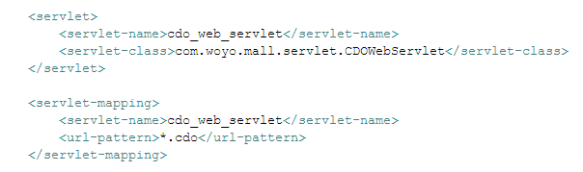
二、框架原理剖析
在web.xml中配置 CDOWebServlet
1). CDOWebServlet 继承了 CDO Web框架中的 CDOServlet 2). 在页面端构造 HttpClient 对象的时候以 cdo_web_servlet.cdo 作为参数 3). 页面端构造的 cdoRequest 等相关参数就被 CDOWebServlet 拦截 4). CDOServlet 把从页面传递过来的 strTransName 和 cdoRequest 构造成新的 CDO对象 5). CDOWebServlet 调用 handleTrans 方法得到处理结果 6). CDOWebServlet 将返回结果以XML格式输出，返回页面端

Slide 11
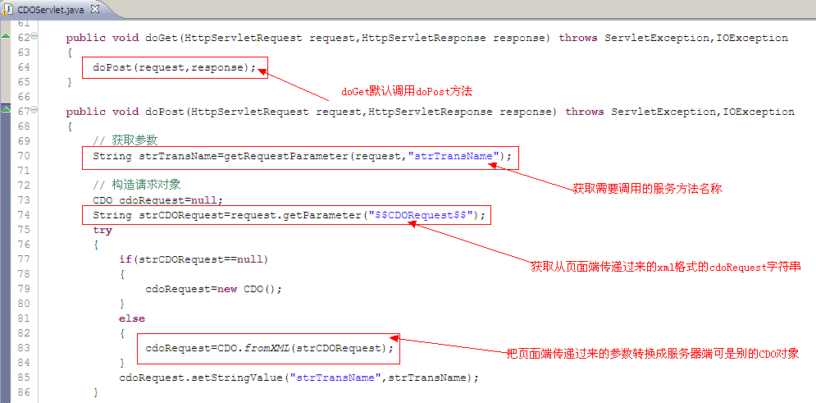
二、框架原理剖析
下面介绍一下CDOServlet的原理

Slide 12
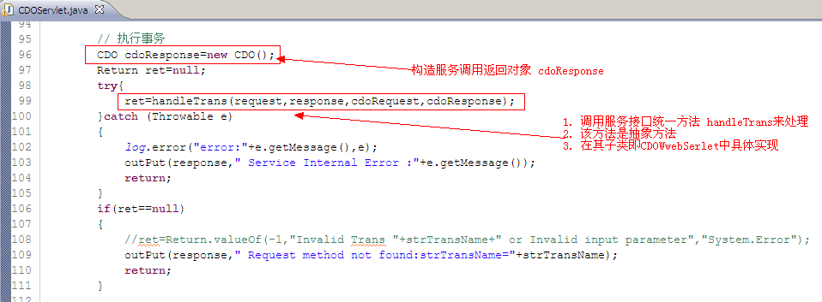
二、框架原理剖析
CDOServlet 执行事务

Slide 13
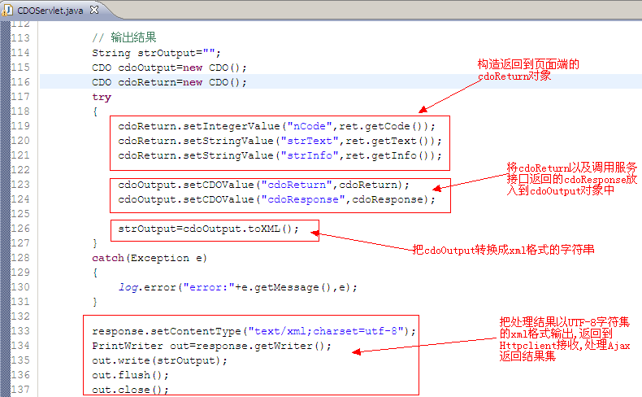
二、框架原理剖析
CDOServlet返回处理结果

Slide 14
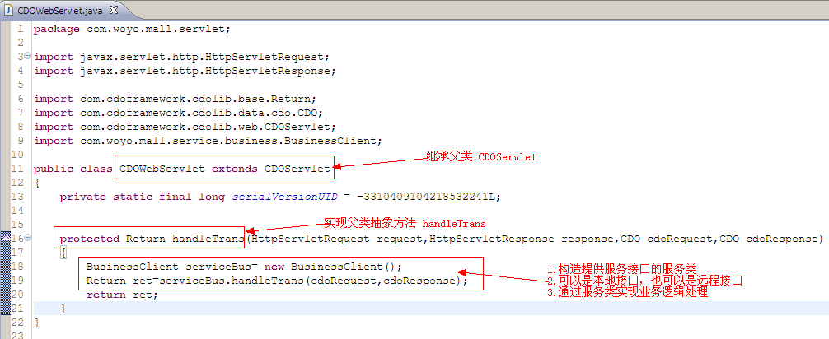
二、框架原理剖析
CDOWebServlet中执行事务的具体实现

Slide 15
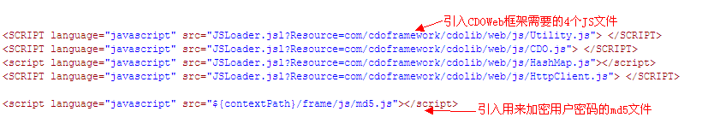
三、框架实例程序
下面以商城BOSS系统的登录机制为例,来讲解如何使用CDOWeb框架
在login.vm中引入CDOWeb框架需要的4个JS文件

Slide 16
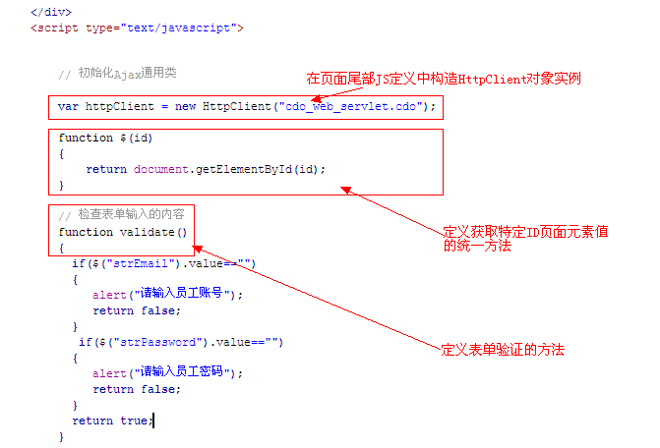
三、框架实例程序
定义BOSS系统用户登录时用到的若干辅助方法

Slide 17
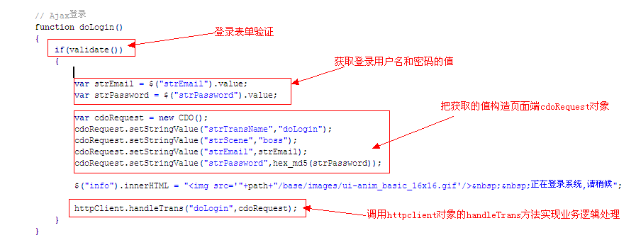
三、框架实例程序
定义BOSS系统用户登录方法主体

Slide 18
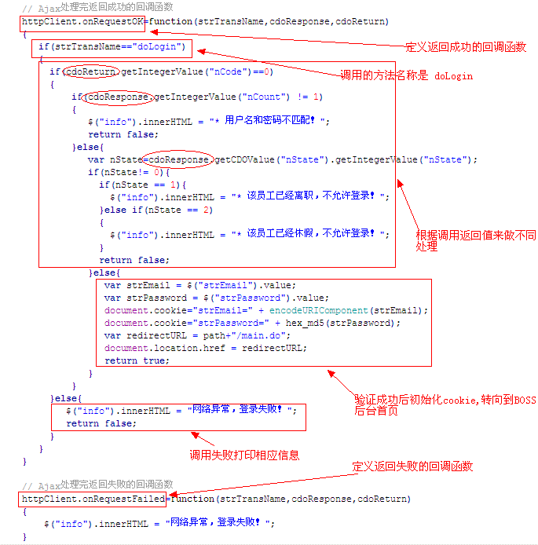
三、框架实例程序

Slide 19
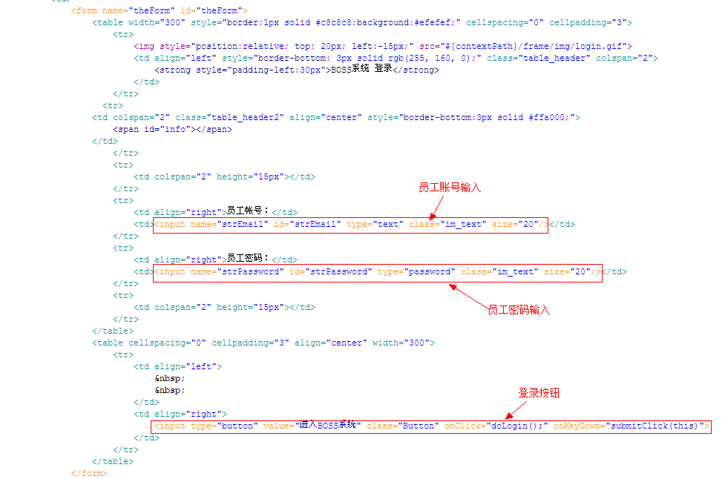
三、框架实例程序

Slide 20
四、框架其他应用
this.submit = function(form,strTransName,bAMode) 的使用
其实现思想是执行Form提交的事务请求, 通过页面表单自动构造一个CDO对象传入到服务层中，避免了页面端繁琐的CDO对象构造步骤
我们以刚才BOSS后台登录机制为例，做一个简单的演示
同样我们需要引入CDOWeb框架需要用到的 4 个JS文件

Slide 21
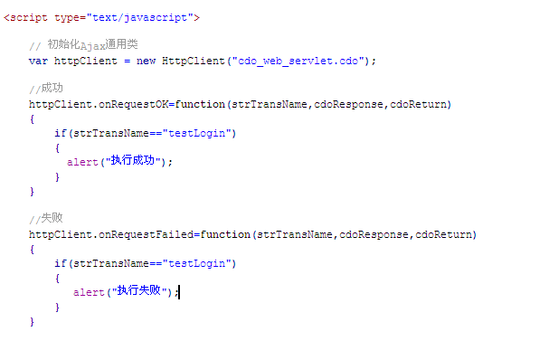
四、框架其他应用
构造HttpClient对象，并定义调用后的回调函数

Slide 22
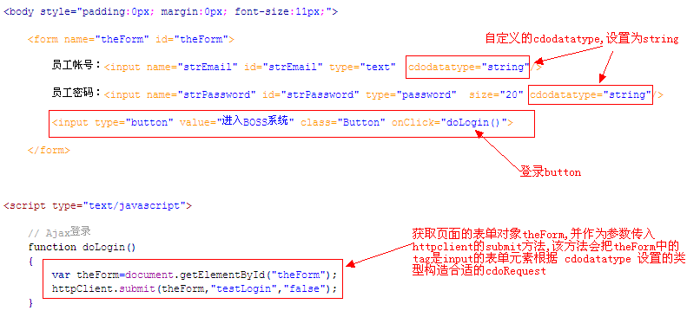
四、框架其他应用
定义登录方法以及简单的登录表单

Slide 23
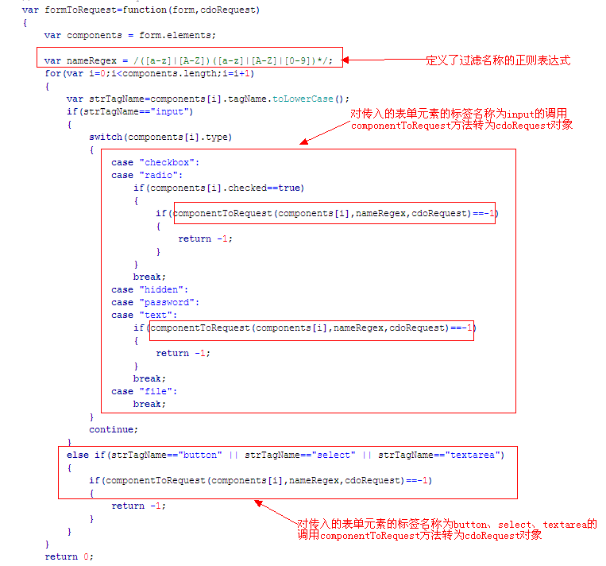
四、框架其他应用
实现原理

Slide 24
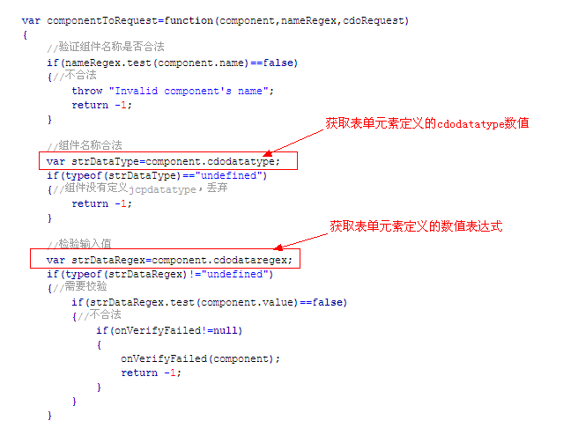
四、框架其他应用
实现原理

Slide 25
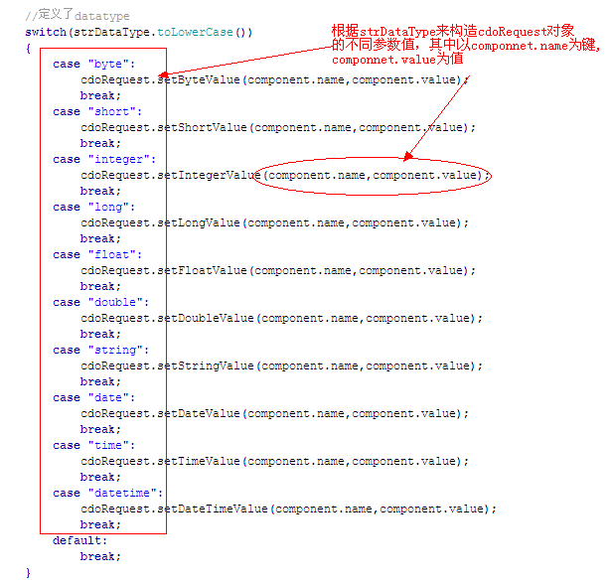
四、框架其他应用

Slide 26
四、框架其他应用
this.loadXML=function(strURL) 的使用
其实现思想是 加载CDO XML文件, 返回CDO对象, 实现XML文件与CDO之间的转换
同样我们需要引入CDOWeb框架需要用到的 4 个JS文件

Slide 27
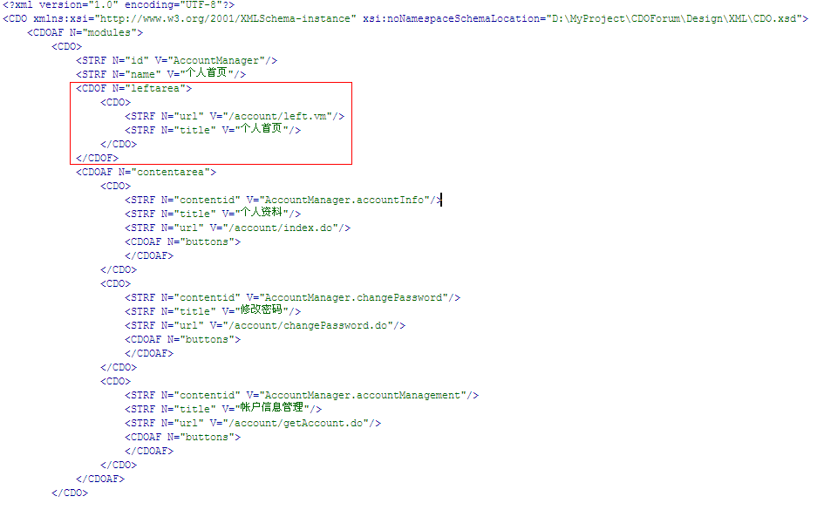
四、框架其他应用
定义好CDO格式的XML文件, 以员工权限定义文件为例:

Slide 28
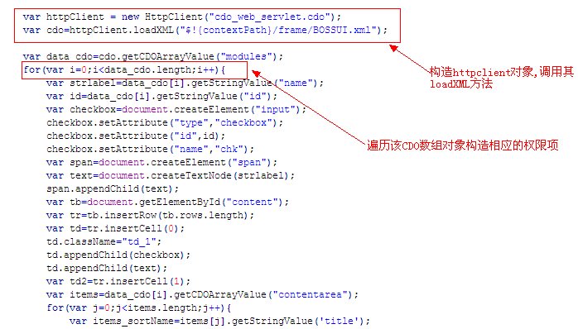
四、框架其他应用
构造Httpclient对象,调用其loadXML方法, 返回CDO对象

Slide 29
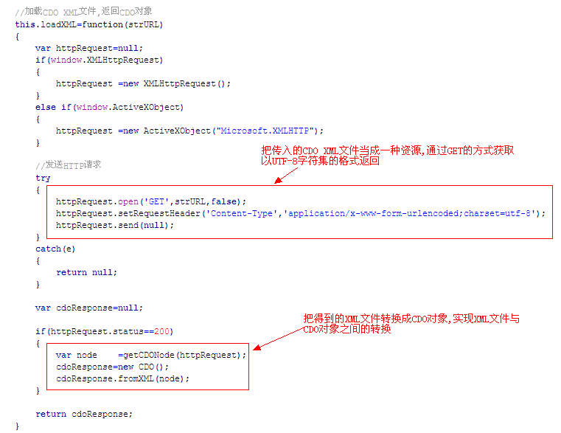
四、框架其他应用

Slide 30
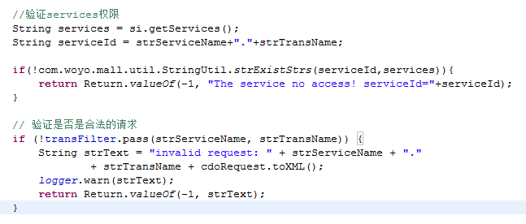
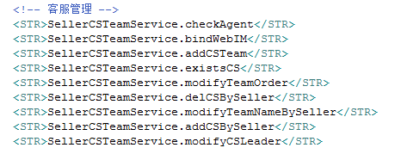
五、安全验证

Slide 31
谢 谢!

